Slide 1
動的配列クラス
C++の標準ライブラリには動的配列クラスがあります。
ただの配列との違いは、配列の長さが動的に変わることです。
MEMO
動的（ダイナミック）とは、状況に合わせて変わるということ。
つまり動的配列とは状況に合わせて配列の長さが変わる配列のこと。
簡単な例で練習します。

Slide 2
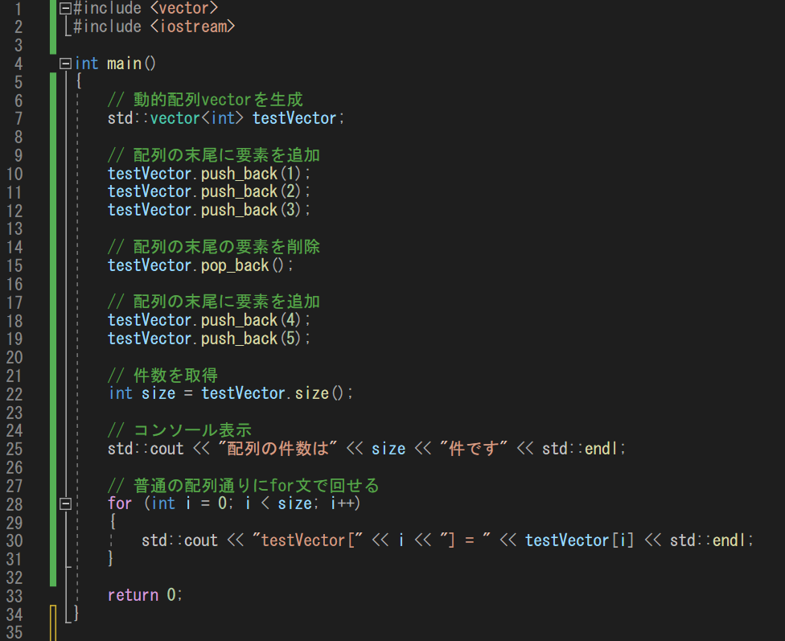
動的配列クラス
Main.cppを書きましょう。

Slide 3
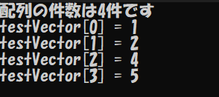
動的配列クラス
実行すると配列の件数と中身が表示されます。

Slide 4

動的配列クラス
動的配列クラスは宣言方法が少し特殊です。
■動的配列クラスの宣言
std::vector<型名> 変数名;
型名は構造体やクラスなどでもOKです。

Slide 5

動的配列クラス
push_back関数で末尾に要素を追加できます。
イメージ
1
2
3

Slide 6

動的配列クラス
pop_back関数で末尾の要素を削除します。
イメージ
1
2

Slide 7

動的配列クラス
size関数で配列の件数を取得できます。
イメージ
1
2
4
5
size = 4件

Slide 8
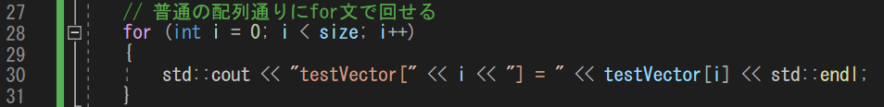
動的配列クラス
配列なので添え字でアクセスできます。
イメージ
1
2
4
5
size = 4件
[0]
[1]
[2]
[3]

Slide 9
動的配列クラス
動的配列は必要な分の長さだけで使うことができるので、
あらかじめ適当な数を固定配列で用意するときより、
メモリの使用量を抑えることができます。
ただし動的配列はクラスなので、
ただの固定配列よりも処理は重かったり、メモリは多く使ってしまいます。
（微々たるものだとは思いますが。。）

